Slide 1

第六章
证券投资组合理论与策略
慕课第四章 证券投资组合理论与策略
任课教师：陈创练

Slide 2
提
证券投资组合理论发展历史
1
有效投资组合的确定
纲
2
CONTENTS
CAPM与应用：风险与期望收益关系
3
CML与SML关系
4
多因素套利定价理论
5

Slide 3
一、证券投资组合理论发展历史

Slide 4
第一节 证券投资组合理论发展历史
从证券投资组合理论的发展历史看，从 Markowtiz 的均值—方差投资组合选择理论以来已经发展了 70 年，中间产生资本资产定价模型、有效市场假说、套利定价理论、多期动态资产配置模型和现代投资组合理论模型等。证券投资组合理论与应用成果可谓是越来越丰富。总结来看，证券投资组合经历了如下三大阶段：
（一）20 世纪 60-70 年代：以 CAPM 模型为代表的投资组合理论完善
一、初创阶段：20 世纪 50 年代以前
二、产生阶段：20 世纪 50 年代
（二）20 世纪 70-80 年代：理论模型的不断发展成型
三、发展阶段：20 世界 50 年代之后
（三）20 世纪 80 年代至今：现代投资组合理论的不断完善

Slide 5
第一节 证券投资组合理论发展历史
1、初创阶段：20世纪50年代以前
19世纪末至20世纪30年代初是西方证券市场特别是股票市场蓬勃发展的时期，出现了不少现代投资理论的早期萌芽思想。
例如：
巴契里耶 (Bachelier, 1900）的《投机理论》一文中开创性地为股票收益预测引入概率，为后续现代投资理论中的随机过程、布朗运动中的数学计算提供铺垫。
Marschak（1938） 提出不确定条件下的序数选择理论，后来被Tobin和CAPM所发展，因此该理论被认为在风险和不确定下行动的市场理论道路上有里程碑的作用。
Williams & Gordon（1938） 提出了“股利贴现模型”（Dividend Discount Model），认为通过投资于足够多的证券，就可以消除风险，并假设总存在一个满足收益最大化和风险最小化的组合，同时能通过法律保证使得组合的事实收益和期望收益一致。
Leavens（1945） 指出大多数文章都是在一般意义上讨论分散化，但没有清晰地论证为什么值得分散化。
总结：
20世纪50年代以前活跃的资本理论富有争议，在风险分散化和独立性方面存在认知问题，且无统一的衡 量方法，仅停留于纯文字论述或表达上，缺乏一个计量的模型来做进一步精确的论证。

Slide 6

第一节 证券投资组合理论发展历史
2、产生阶段：20世纪50年代
马科维茨（Markowitz）在1952年发表的《证券组合选择》（Portfolio Selection） 一文和1959年同名专著标志着现代证券投资组合理论（Modern Portfolio Theory，MPT）的创立和兴起。
马科维茨的现代资产组合理论假设理性投资者期望效用最大化和风险厌恶，利用资产组合收益率偏离均值的方差测度风险，因此能得到不同收益率和风险的资产组合，他还给出有效资产组合边界。
Markowitz （1959） 将线性代数、概率论与数理统计的方法应用于证券投资组合理论的研究，探讨了不同的、运动方向各异的证券之间的相关性，解答了如何使多元化证券组合最有效的问题，论述了“证券组合”的基本原理，从而为现代西方证券投资理论奠定了基础。
图4-1马科维茨肖像图

Slide 7


第一节 证券投资组合理论发展历史
3、发展阶段：20世界50年代之后
（一）20世纪60-70年代：以CAPM模型为代表的投资组合理论完善
20世纪60-70年代，以CAPM模型为代表的投资组合理论对马科维茨理论的计算方法极大地简便。在马科维茨等人的基础上，Sharpe（1963） 提出“单一指数模型”，该模型假定资产收益只与市场总体收益有关，从而大大简化了马科维茨理论中所用到的复杂计算。
（二）20世纪70-80年代：理论模型的不断发展成型
图4-2威廉·夏普肖像图
20世纪70-80年代，投资组合理论在资本资产定价模型（CAPM）的基础上进一步修正和发展。经典的CAPM假设条件极为严格，如证券市场是无摩擦的竞争市场、投资者具有理性预期等，这些条件均脱离了实际，使其在应用中受到一定局限。如罗斯认为，资本资产定价模型对证券资产收益率因素的论述过于简单，单只证券的收益率除了市场组合这一因素外还有着其他影响因素。为了突破这种局限，斯蒂芬·罗斯（Stephen Ross，1976）提出了套利定价理论（APT）。
图4-3斯蒂芬·罗斯肖像图

Slide 8
第一节 证券投资组合理论发展历史
3、发展阶段：20世界50年代之后
（三）20世纪80年代至今：现代投资组合理论的不断完善
在这些理论进展中主要存在几个方向：
一是方差修正的投资组合选择理论，学者们相继提出均值—下半方差模型、均值—绝对偏差模型等风险测度方法，其中Roman和Mitra（2009） 比较分析了多种风险测度和收益—风险模型。
四是贝叶斯投资组合理论，Avramov和Zhou（2010） 从收益率分布和可预测性，以及随机波动率角度详细梳理了该理论的发展。
五是行为投资组合理论，它认为部分投资者是非理性的，有时会过度自信，损失厌恶并从众。Shefrin和Statman（1994） 提出的行为资本资产定价模型（BAPM）是对传统CAPM的修正，反映出市场理性行为的基本风险和非理性行为的噪声交易者风险。
二是考虑固定交易成本下的最优组合管理方面，代表性学者如Liu（2004） 还考虑了比较交易成本，给出存在固定交易成本时的最优投资比率的显示解。
三是引入流动性的投资组合理论，其中流动性指标度量可以使用相对买卖价差比率（Jacoby等，2000）。

Slide 9
第一节 证券投资组合理论发展历史
总结
综上所述，虽然现代投资组合理论在 20 世纪 50 年代才诞生，但在短短的半个多世纪里，该理论体系得到了飞速发展，并逐渐成为现代证券投资学和现代金融经济学理论体系中的主流理论之一。
从对该理论模型的梳理中，我们可以看到，现代投资组合理论是在一系列严格的假设条件下建立和发展起来的，这表明这些理论与纷繁复杂的现实情况还有一定的距离，其对现实的适用性也存在很大的局限，因此对该理论体系的研究还需进一步深入，但现有的研究成果已经为后人建立了一个很好的理论框架，理论的突破和方法的创新都应该在此基础上不断进步。

Slide 10
二、有效投资组合的确定

Slide 11
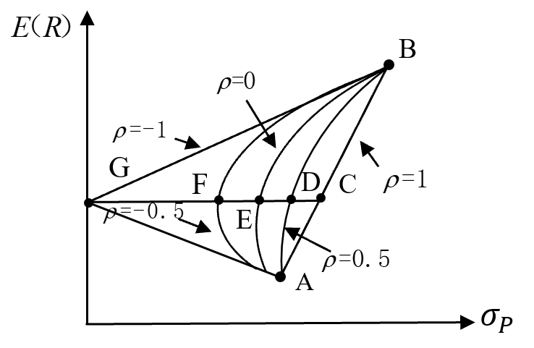
第二节 有效投资组合的确定
一、两资产构成的投资组合的风险——收益状况
本小节我们考虑两个单个资产构成的投资组合的风险—收益状况。两个单个资产的相关系数在-1至+1之间，相关系数为-1时代表两资产呈相反变动，相关系数为+1时代表两资产波动一致。当 时，组合风险——收益状况如图4-1所示。当 时，分散化投资无效；当 时，分散化投资效果最好。
图4-1 组合风险——收益状况图

Slide 12
第二节 有效投资组合的确定
二、卖空假设下的有效边界
（一）禁止卖空条件下的有效边界
1、可行集与有效边界定义
2、有效边界的特点
可行集（Feasible Set）：投资者利用金融市场上的资产构成的所有可能投资组合。其风险收益状况都可以在可行集中找到对应的点。
有效边界（Efficient Frontier）：对每一风险水平，提供最大的预期收益率（图4-5中的C点）；而对每一预期收益率水平提供最小的风险（图4-5中的B点）的证券组合。理性投资者会选择这样的组合，它是可行集的一个子集，是一条边界。
（1）一条向右上方倾斜的曲线；
（2）反映了“高风险高收益”原则；
（3）一条向上凸的曲线；
（4）不可能有凹陷的地方。有效集是客观存在的，完全由证券市场决定，因此投资者需要结合自己的风险偏好（一般用效用函数或无差异曲线来分析投资者的风险偏好），在证券市场的有效集中选择自己的“最优组合”。

Slide 13
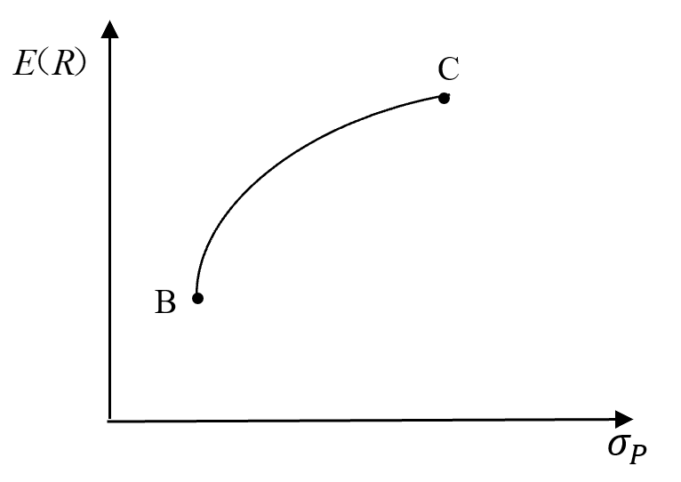
第二节 有效投资组合的确定
3、禁止卖空条件下的有效边界
图4-2 无卖空条件下的有效边界
我们知道，投资者往往会选择满足（1）在风险相同的情况下提供更大的收益率或（2）在收益率相同的情况下提供更低风险的投资组合。在无卖空条件下，不存在与B风险相同但收益率最高或收益率相同但风险更低的组合，B点也被称为全局最小方差组合（global minimum variance portfolio）。而C点代表的是所有可能的组合中提供最高收益率的投资组合。因此无卖空条件下，有效边界为介于全局最小方差组合及最大收益率组合之间的所有组合的包络曲线。

Slide 14
第二节 有效投资组合的确定
（二）允许卖空条件下的有效边界
1、卖空的定义：
卖空是指当股票投资者认为某种股票价格将会下跌时，能够卖掉其并不拥有的一只证券，以此获得收益的过程。事实上，卖空不仅在预期股票价格下跌时有意义，当预期投资于其他证券能取得更高的期望收益率时，卖空较低期望收益率的证券而将资金投资于较高收益率的证券也能获取超额收益。

Slide 15
第二节 有效投资组合的确定
（二）允许卖空条件下的有效边界
2、卖空条件下的有效边界
以表4-1的证券组合为例。若不许卖空，投资者将全部资金用于投资证券A以获得最大收益15%。而允许卖空时，投资者可以通过卖空B股票，将所获资金以及初始资金全部投资于证券A从而获得更高收益。
假设投资者拥有10美元用于投资，允许卖空的情形下，投资者可以卖空1000美元的证券B，同时加上原有的自有资金10美元，共1010美元投资于证券A，期末获得收益151.5美元，减去卖空证券B的成本1000*8%=80美元，组合收益为151.5-80=71.5美元。此时期望收益率从全部投资于证券A的15%（不允许卖空时）提升到715%（允许卖空时）。
表4-1 证券组合期望收益与标准差
 | 期望收益 | 标准差
股票A | 15% | 6%
股票B | 8% | 3%

Slide 16
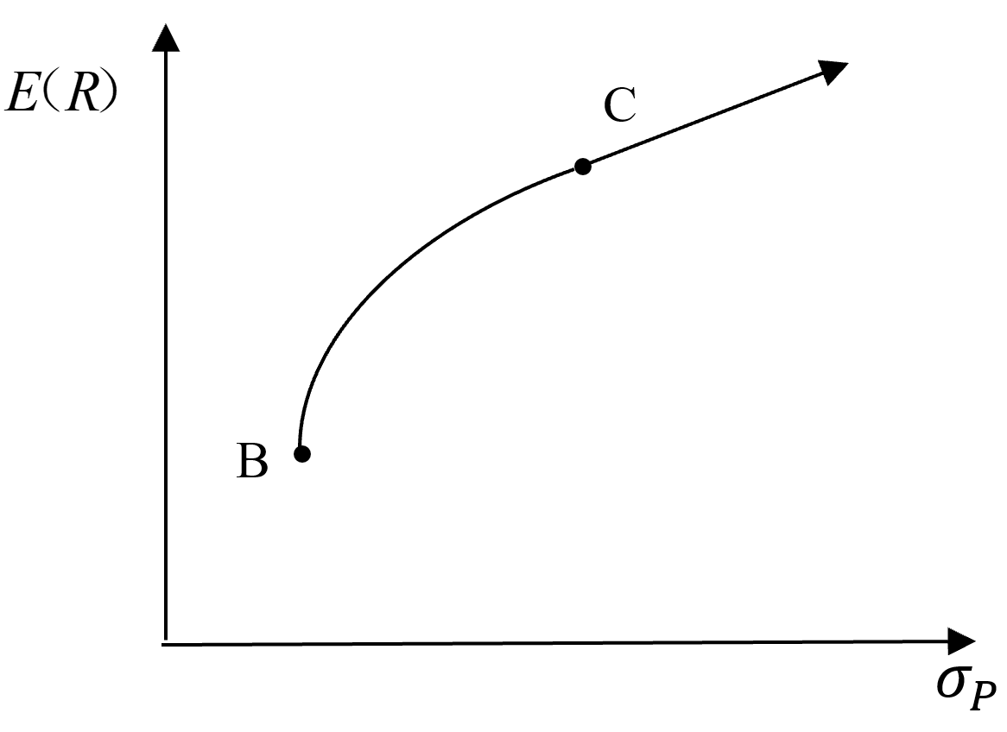
第二节 有效投资组合的确定
（二）允许卖空条件下的有效边界
2、卖空条件下的有效边界
进一步地，我们可通过减少本金或者加大卖空的金额，以提高期望收益率，而这一收益率理论上是无上限的。如下图所示，允许卖空条件下，有效边界仍是从最小方差组合开始，但上界无限。
图4-3 允许卖空条件下的有效边界

Slide 17
第二节 有效投资组合的确定
三、无风险借贷假设下的有效边界
（一）存在无风险借贷情况下的有效边界
1、什么是无风险借贷？
收益率确定且不存在违约风险的资产称为无风险资产。由于无风险资产的期末价值没有任何不确定性，因此，其标准差应为零。同样，无风险资产收益率与风险资产收益率之间的协方差也等于零。严格地说，只有到期日与投资期相等的国债才是无风险资产。但在现实中，为方便起见，人们常将1年期的国库券或者货币市场基金当作无风险资产。无风险贷出可视为投资于无风险资产，而无风险借入可视为卖空无风险资产。

Slide 18
第二节 有效投资组合的确定
2、无风险资产与风险资产组合时的期望收益和风险
假设风险资产S（S可为资产组合，也可为单个资产）和无风险资产在投资组合中的比例分别为 和 ，预期收益率分别为 和 ，标准差分别为 和 ，协方差为 。根据 和 的定义，我们有 ，且 、 >0。根据无风险资产的定义，其中 和 都等于0。
我们可以算出该组合的预期收益率为：
（4-1）
我们可以算出改组合的标准差为：
（4-2）

Slide 19
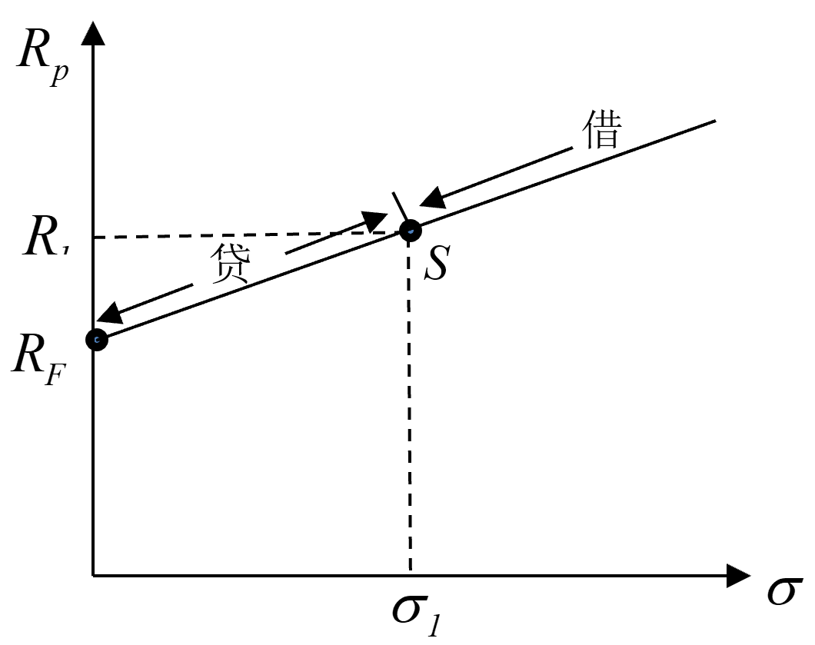
第二节 有效投资组合的确定
2、无风险资产与风险资产组合时的期望收益和风险
由上式可得：
代入（4-1）式：
（4-3）
显然（4-3）为一条直线的方程。由无风险资产与风险资产构成的所有组合均在该直线上，且该直线斜率为 ，截距为 。如图所示，该直线经过点S（ ， ）。S点左侧是由无风险资产与风险资产S组成的组合，表示投资者投资于无风险资产（无风险贷出）与风险资产；S点右侧是由借款和风险资产S构成的组合，表示投资者卖空无风险资产，并将全部资金（包括卖空所得）用于投资风险资产S。
图4-4当无风险资产与组合S组合时的期望收益和风险

Slide 20
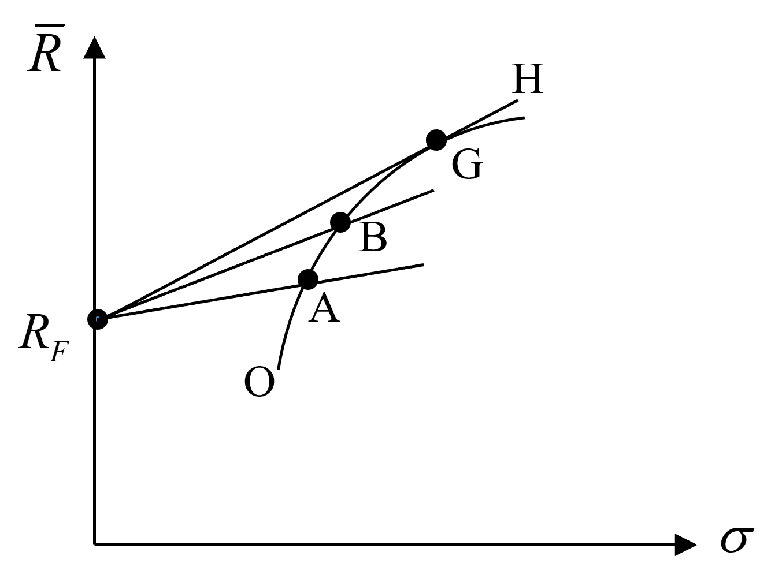
第二节 有效投资组合的确定
3、存在无风险借贷情况下的有效边界
引入无风险贷款后，相比没引入无风险贷款前投资于OA线段代表的投资组合，投资于由无风险资产及资产组合A组成的资产组合 更优，因为 在拥有相同标准差的同时有更高的预期收益率。而组合 又明显优于 ，显然，我们通过逆时针旋转经过 的直线，能找到经过 对有效边界的切线 ，此时 的斜率最大，而切点G点被称为最优风险资产组合（Optimal Risky Portfolio）。
引入无风险借贷后，投资者持有的投资组合都与组合G的构成相同。因此，投资者对风险收益偏好程度不影响最优风险组合的构成，我们称之为分离定理（separation theorem）。故当存在无风险借贷情况时，有效边界变为 。
图4-5 存在无风险借贷情况下的有效边界

Slide 21
第二节 有效投资组合的确定
【例4-2】
假设市场上有 A、B两种证券，其预期收益率分别为 10%和12%，标准差分别为 12%和20%。A、B两种证券的相关系数为 0.3。市场无风险利率为 6%。某投资者决定用这两种证券组成最优风险组合。
从图4-6可以看出，最优风险组合实际上是使无风险资产（A点）与风险资产组合的连线斜率（即 ）最大的风险资产组合，其中 和 分别代表风险资产组合的预期收益率和标准差， 表示无风险利率。我们的目标是求 ，其中：
约束条件是： 。这是标准的求极值问题。通过将目标函数对 求偏导并令偏导等于0，我们就可以求出最优风险组合的权重解如下：
将数据代进去，就可得到最优风险组合的权重为：

Slide 22
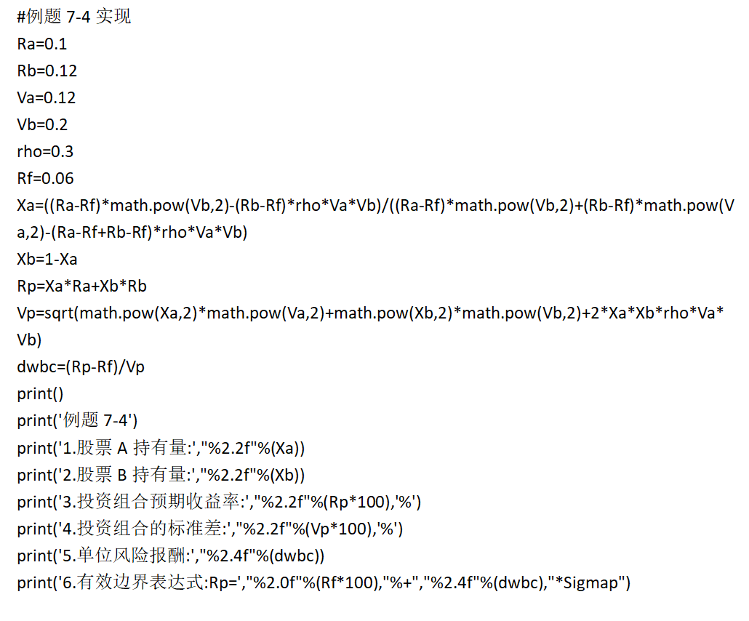
第二节 有效投资组合的确定
【例4-1】
该最优组合的预期收益率和标准差分别为：
该最优风险组合的单位风险报酬
有效边界的表达式为：

Slide 23
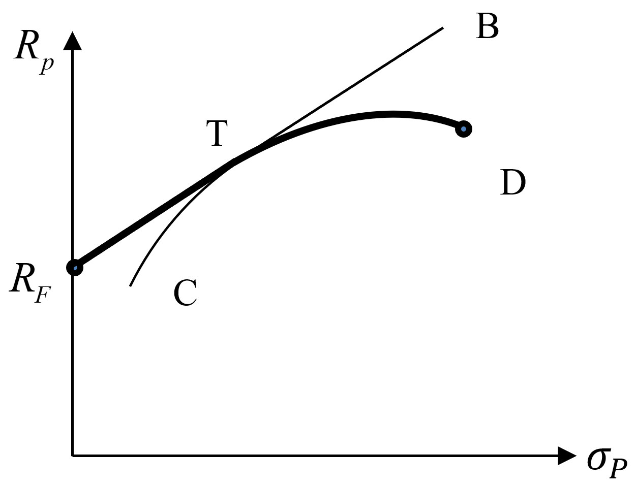
第二节 有效投资组合的确定
三、无风险借贷假设下的有效边界
（二）允许无风险贷款但禁止无风险借款时的有效边界
经过上述分析，当投资者能按无风险利率进行贷款，但不能按无风险利率借款时，有效边界将发生重大变化。
在图4-6中，弧线CD代表马科维茨有效集， 点表示无风险资产。我们可以在马科维茨有效集中找到一点T，使 直线与弧线CD相切于T点。T点所代表的组合称为切点处投资组合。引入 线段后，CT弧线将不再是有效集。由于 线段上的组合是可行的，因此引入无风险贷款后，新的有效边界由 线段和TD弧线构成。
图4-6允许无风险贷款但禁止无风险借款时的有效边界

Slide 24
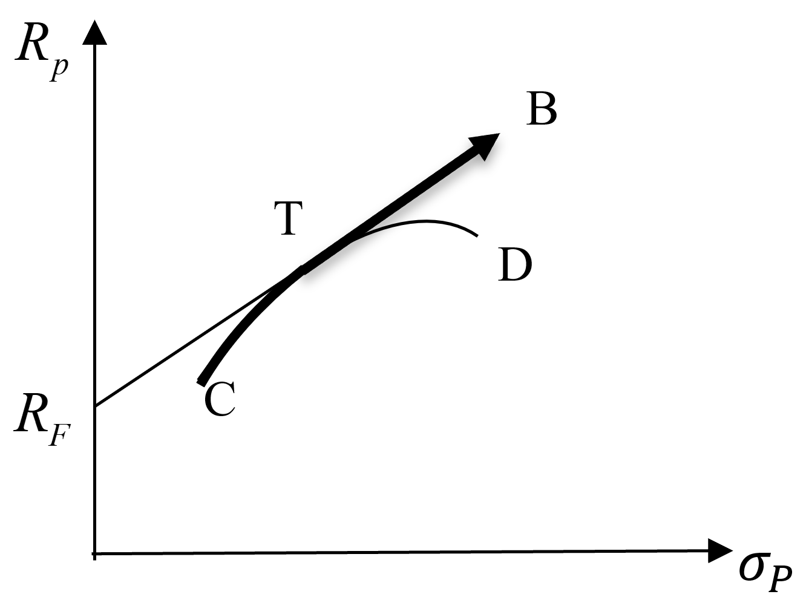
第二节 有效投资组合的确定
三、无风险借贷假设下的有效边界
（三）允许无风险借款但禁止无风险贷款时的有效边界
引入无风险借款但禁止无风险贷款时，投资者可借入资金，并将初始资金连同借入资金全部投资于最优风险资产组合T。在图4-7中，弧线CD仍代表马科维茨有效集，T点仍表示CD弧线与过 点直线的相切点。在允许无风险借款但禁止无风险贷款的情形下，投资者可以通过无风险借款并投资于最优风险资产组合T使有效集由CTD弧线变成CT以及TB线段向右边的延长线。
图4-7 允许无风险借款但禁止无风险贷款时的有效边界

Slide 25
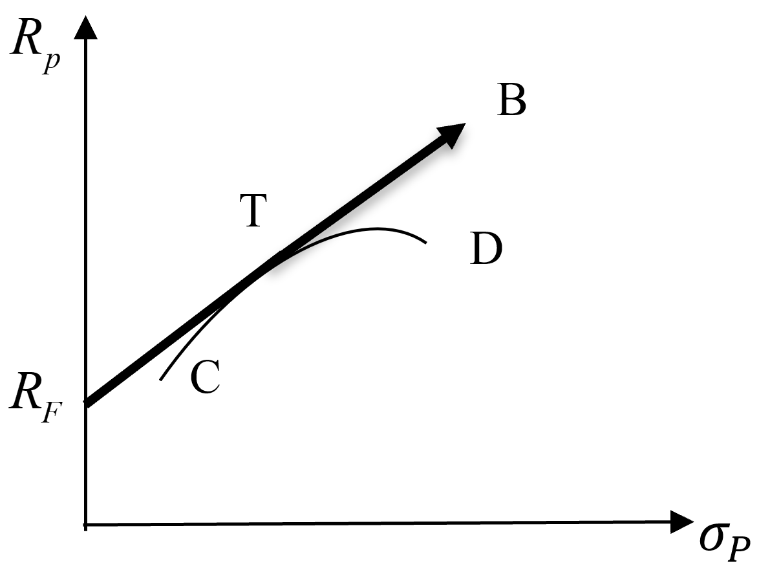
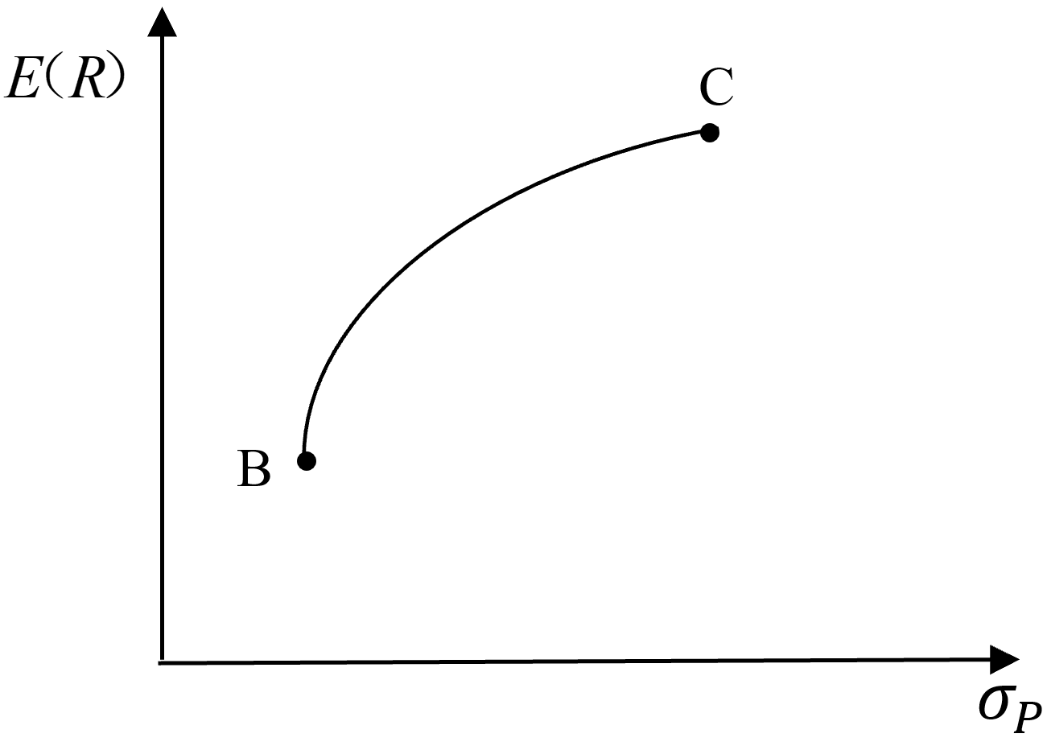
第二节 有效投资组合的确定
允许卖空且可以无风险借贷时的有效边界
四、多种情形下的有效边界
在第二和第三小节中我们讨论了卖空条件下以及无风险借贷假设下的有效边界有何变动，那么，将二者结合起来的情形下，有效边界又是什么情况？
允许卖空但禁止无风险借贷时的有效边界
允许无风险借款但禁止无风险贷款时的有效边界
允许无风险借款但禁止无风险贷款时的有效边界
既不允许卖空也不允许无风险借贷时的有效边界

Slide 26
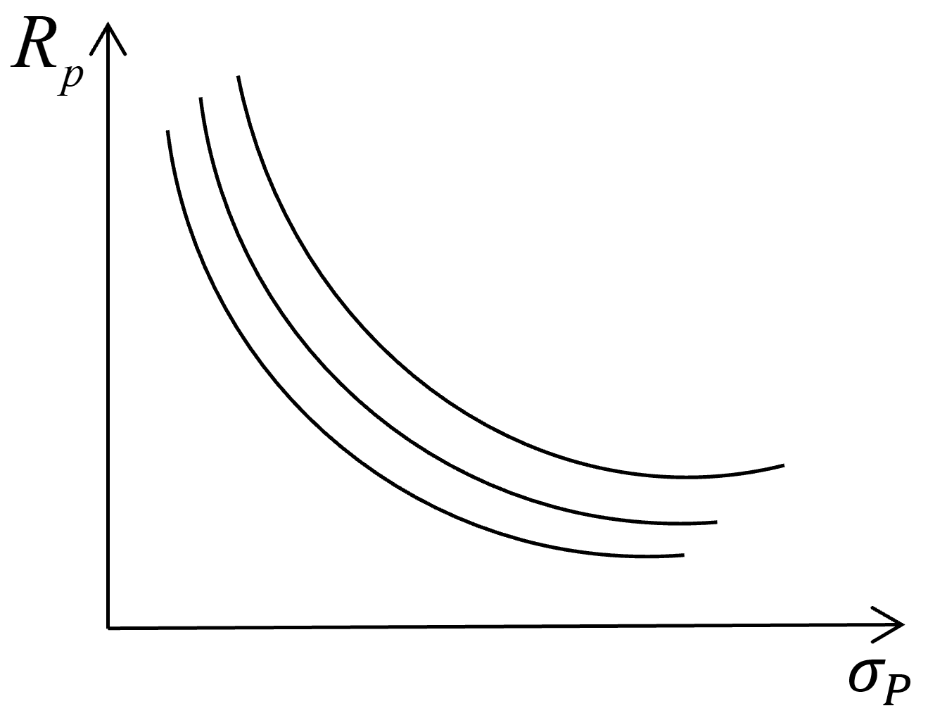
第二节 有效投资组合的确定
五、考虑投资者偏好后的投资组合确定
（一）无差异曲线
假定投资者均是风险厌恶的，对某一具体投资者而言，根据他对期望收益率和风险的厌恶程度，按照期望收益率对风险补偿的要求，得到一条曲线。同一条无差异曲线上的每一个点所代表的商品组合所提供的总效用是相等的，所以无差异曲线也叫做等效用线。不同消费者的无差异曲线图，反映着他们不同的偏好。
对于每个具体投资人而言，只有客观存在的有效集还无法确定其投资的最优组合，还应该引入反应投资人主观偏好的无差异曲线。投资者的风险偏好决定了无差异曲线的具体形状，无差异曲线与有效集的切点即为最优投资组合。
图4-8 无差异曲线

Slide 27
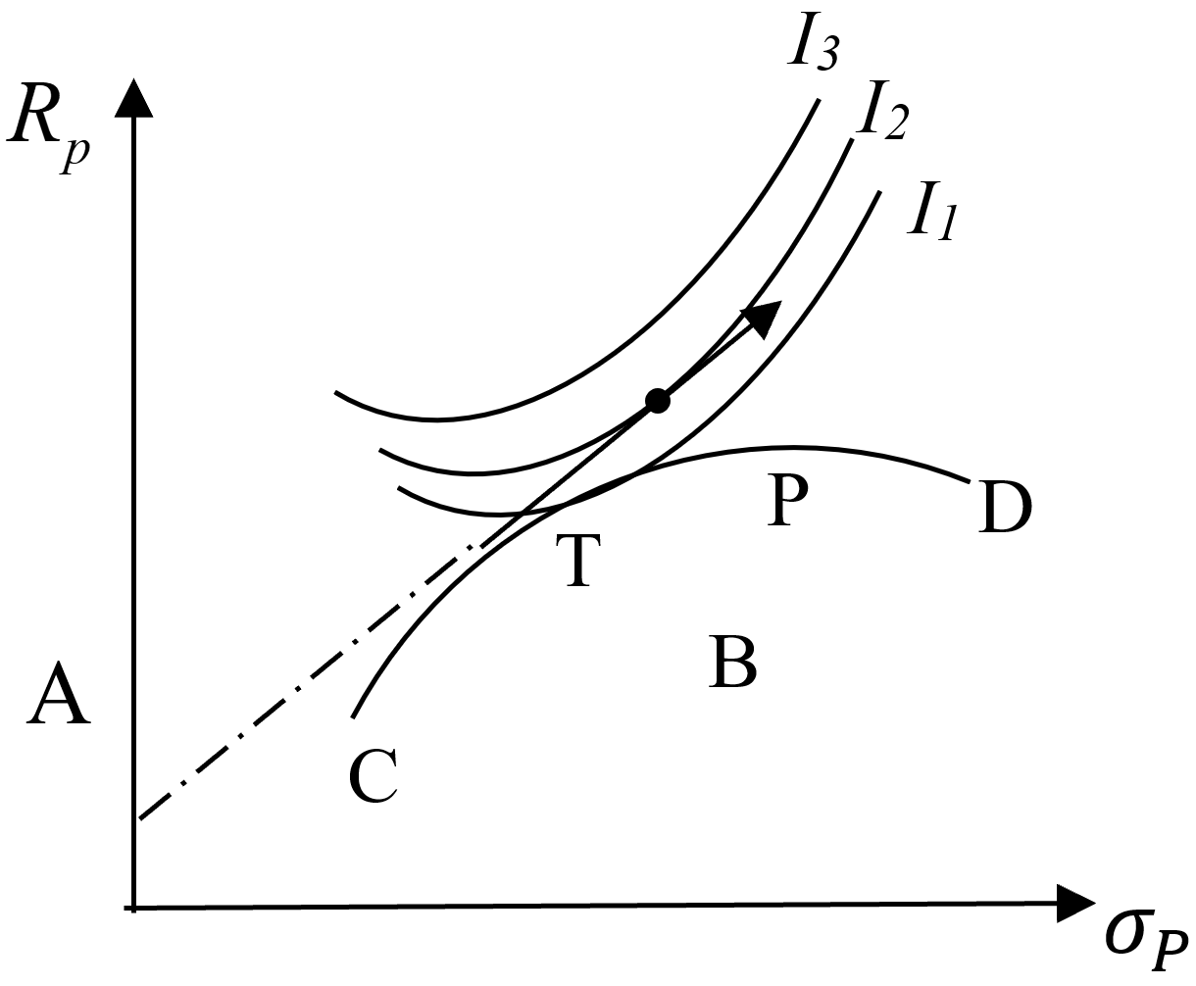
第二节 有效投资组合的确定
（二）无风险借款对投资组合选择的影响
1、无风险借款对不同风险偏好投资者投资组合选择的影响
对于不同的投资者而言，因为风险偏好不同，无风险借款影响着投资组合的选择。对于不太厌恶风险从而选择位于DT弧线上投资组合的投资者而言，由于代表其原来最大满足程度的无差异曲线与AT直线相交，因此不再符合效用最大化的条件。故而，该投资者将选择其无差异曲线与AT直线切点所代表的投资组合。如图4-9所示。对于该投资者而言，他将进行无风险借款并投资于风险资产。
图4-9 无风险借款下的投资组合选择：进行无风险借款

Slide 28
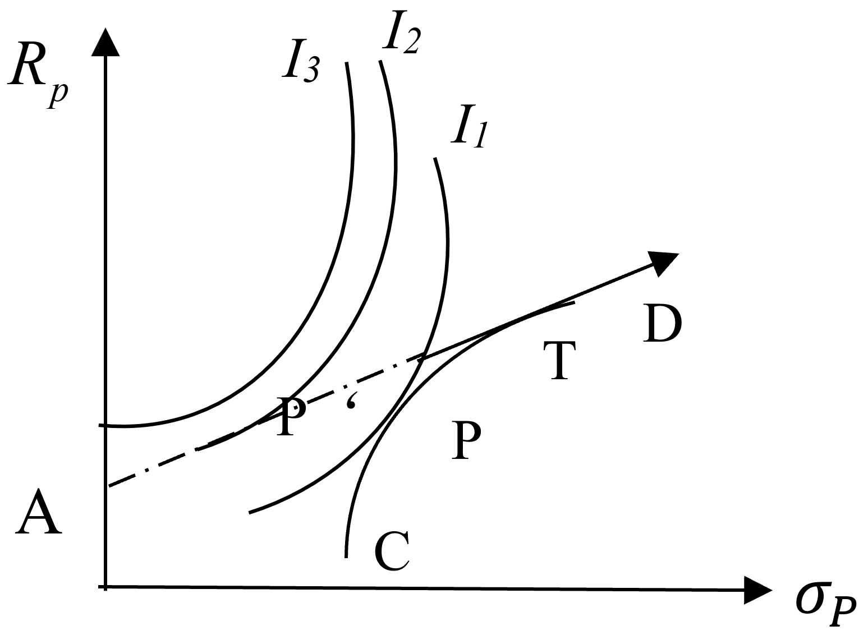
第二节 有效投资组合的确定
（二）无风险借款对投资组合选择的影响
1、无风险借款对不同风险偏好投资者投资组合选择的影响
对于较厌恶风险从而其选择的投资组合位于CT弧线上的投资者而言，其投资组合的选择不受影响。因为CT弧线上的组合才能使投资者获得最大的满足程度。如图4-10所示。对于该投资者而言，他只会将自有资金部分投资于风险资产，而不会进行进行无风险借款。
图4-10 无风险借款下的投资组合选择：不进行无风险借款

Slide 29
第二节 有效投资组合的确定
2、无风险借款下投资组合的确定
确定无风险借款下的投资组合，其实就是求投资者效用函数（I）与有效边界（BCED）的相切的点。设定投资者的效用函数为：
（4-4）
其中， ， ， 。γ表示投资者的风险厌恶系数。对目标函数最大化，其实就是把约束条件代入，然后目标函数对求一阶偏导等于零，可得：
（4-5）

Slide 30
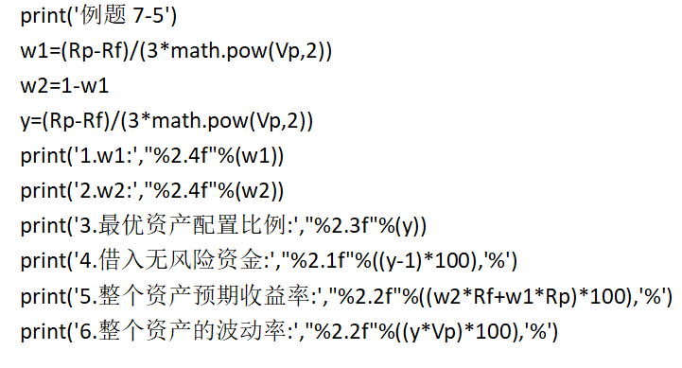
第二节 有效投资组合的确定
【例4-2】
如果例4-1中投资者的风险厌恶系数γ等于3，求该投资者的最优资产配置比例，组合的预期收益率及标准差。
解答：
由 ，他的最优资产配置比例 。也就是说，该投资者应借入10.9%的无风险资金，加上自有资金全部投资于最优风险组合。这样他的整个投资组合的预期收益率为11.17%（ -0.109× 6%+1.109×10.66%），标准差为13.13%（＝1.109×11.84%）。
由上例我们可对投资者的资金配置的顺序总结如下：
（1）先计算资产计算不同证券收益率和波动率，然后采用各种策略选股，并采取上述策略进行配股。
（2）采用上述策略在无风险资产和风险资产投资组合进行配股。

Slide 31
第二节 有效投资组合的确定
【例4-3】
假设市场上有a、b两种证券，其预期收益率分别为7%和10%，标准差分别为8%和25%。a、b两种证券的相关系数为0.5，市场无风险利率为6%。一个投资者的风险厌恶系数为3，求该投资者的资产配置状况。
依据风险资产配置原理可知：
解答：
依次代入可得：

Slide 32
第二节 有效投资组合的确定
【例4-3】
假设市场上有a、b两种证券，其预期收益率分别为7%和10%，标准差分别为8%和25%。a、b两种证券的相关系数为0.5，市场无风险利率为6%。一个投资者的风险厌恶系数为3，求该投资者的资产配置状况。
解答：
因此，可得：
综上，投资者可以把全部资产的42%投资于风险资产，再把58%投资于无风险资产，其中，这部分风险资产又可以把59%投资于a类风险资产，41%投资于b类风险资产。同时如果计算出来的 大于1，则表示投资者以无风险利率借入无风险资产，并将其投资于风险资产。

Slide 33
三、CAPM 与应用：
风险与期望收益关系

Slide 34
一、CAPM 的假设
第三节 CAPM 与应用：风险与期望收益关系
1964 年威廉·夏普建立了资产定价模型（CAPM），该模型在马科维茨理论的基础上，描述了均衡价格如何在收益风险的权衡中形成。
首先介绍资本资产定价模型的前提假设，有以下六点：
（1）影响投资决策的因素是期望收益率和以标准差表示的风险，并依据马科维茨投资组合选择模型进行投资决策。
（2）投资者均是理性的，在风险相同条件下选择收益率较高的证券，或收益率相同条件下选择风险较小的证券。
（3）所有投资者均事前知悉投资收益率的概率服从正态分布，且对证券收益率概率分布看法一致即有效前沿只有一条。所有投资者的投资期限相同且只有一期。

Slide 35
一、CAPM 的假设
第三节 CAPM 与应用：风险与期望收益关系
（4）所有证券投资可以无限制细分，且投资者可以无风险收益率无限制地借贷。
（5）资本市场是完全有效的市场，税收交易费用不需要考虑且所有投资者可以免费获得市场上所有的信息。
（6）投资者对预期收益率、标准差和证券之间的协方差具有相同的预期值。
由于 CAPM 是建立在投资组合理论的基础上，因此其假设前提比马科维茨投资组合理论还要严苛。通过这些理想化的假设，CAPM 将研究单个投资者投资行为的难题转化为研究具有相同投资方式的投资者投资行为对证券价格的影响，从而理清均衡价格如何在收益风险的权衡中形成。

Slide 36
二、CAPM模型公式
第三节 CAPM 与应用：风险与期望收益关系
夏普认为：当资本市场达到均衡时，风险的边际价格将不再变化，任何改变市场组合的投资所带来的边际效果均相同，即增加一个单位的风险所得到的补偿相同。资本资产定价模型公式如下：
该模型的主要观点为：如果股票投资者期望在无风险回报率的基础上获得更多溢价，那么他需要承受额外的风险。因此，股票市场溢价（equity market premium）就等于市场期望回报率减去无风险回报率，而证券风险溢价就是股票市场溢价和一个𝛽系数的乘积。
（4-6）
其中， 表示资产的回报率对市场变动的敏感程度，也即资产 i 的系统性风险大小； 为资产 i 的必要报酬率， 为市场资产组合的期望收益率； 是市场风险溢价。该公式也被称为证券市场线（security market line）。

Slide 37
二、CAPM模型公式
第三节 CAPM 与应用：风险与期望收益关系
【例 4-7】假设某一公司股票的 β 为 1.05，无风险利率为 4%，市场期望收益率为 10%，计算股票的预期收益率及风险报酬。
解答：
股票的预期收益率为：
股票的风险报酬为：

Slide 38
三、CAPM模型的应用
第三节 CAPM 与应用：风险与期望收益关系
（一）资产估值
在资产估值方面，资本资产定价模型主要被用来判断证券是否被市场错误定价，进而卖出证券或买入证券从而获得资本利得。 根据资本资产定价模型，每一证券的期望收益率应等于无风险利率加上该证券由β系数测定的风险溢价，而实际上，投资者获得的实际报酬率为：
根据资本资产定价模型，市场均衡时有
若等式左边大于等式右边，则表明证券价格被高估，此时的投资策略应为等待价格下降后再继续投资持有；反之，则表明证券价格被低估，此时的投资策略应为买入或继续持有该证券，以赚取价格上升的资本利得。
（4-7）
（4-8）

Slide 39
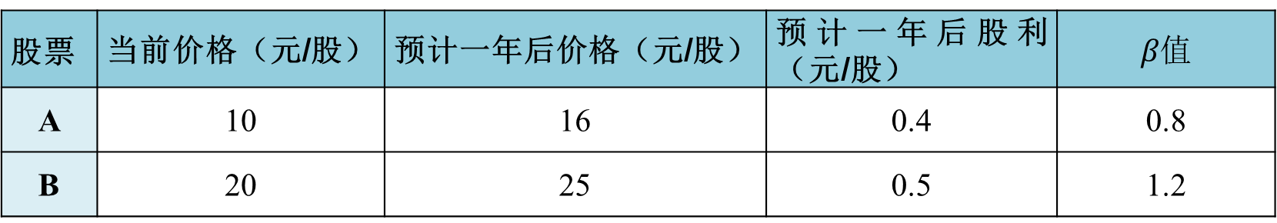
第三节 CAPM 与应用：风险与期望收益关系
【例 4-8】假设某分析师对股票 A 和 B 未来 1 年的相关估计值如表 4-2 所示，并已知市场线的预期收益率为 20%，无风险利率为 5%，试分析股票 A 和 B 的当前投资价值。
表4-2 股票相关信息
股票 | 当前价格（元/股） | 预计一年后价格（元/股） | 预计一年后股利（元/股） | $$β值$$
A | 10 | 16 | 0.4 | 0.8
B | 20 | 25 | 0.5 | 1.2

Slide 40
第三节 CAPM 与应用：风险与期望收益关系
【例 4-8】假设某分析师对股票 A 和 B 未来 1 年的相关估计值如表 4-2 所示，并已知市场线合 在和应时期的预期收益率为 20%，无风险利率为 5%，试分析股票 A 和 B 的当前投资价值。
解答：
但根据预测计算出的预期投资收益率分别为
所以股票A和股票B的价值被当前市场低估了，可以买入或继续持有。

Slide 41
三、CAPM模型的应用
第三节 CAPM 与应用：风险与期望收益关系
（二）资产配置
CAPM 模型在资产配置方面的应用，即利用 CAPM 模型预测市场走势、计算资产的 𝛽 值，从而根据不同的市场走势选取不同 𝛽 值的资产配置。
𝛽值表示资产的回报率对市场变动的敏感程度。具体来看，当投资者预测市场价格上升时，预期资本利得收益将会增加，投资者应买入更多高 𝛽 值资产进行配置；反之，当投资者预测市场价格下降时，预期资本利得收益将减少，投资者应买入低 𝛽 值资产进行配置。
换言之，投资者在牛市应尽量买高 𝛽 值资产进行配置，在熊市应尽量买低 𝛽 值资产进行配置。

Slide 42
四、CAPM模型的评价
第三节 CAPM 与应用：风险与期望收益关系
（一）CAPM 模型的优点
CAPM 模型作为现代金融投资理论的核心，在投资决策和公司金融中得到了广泛运用。该模型的优点可以总结如下：
（1）简单、明确。
此为 CAPM 模型最大的优势。该模型将任何风险证券价格影响因素简单地归纳为无风险收益率、风险的价格及风险的计算单位，并创造性地提出了证券价格地定价公式，在资产配置及资产估值方面受到了广泛应用。
（2）实用性。
虽然投资者无法用𝛽值预测单个股票的变化趋势，但其可通过𝛽值判断股票的波动大小，从而在不同的市场形势中选择不同𝛽值股票进行资产配置。这一实用发现在今天仍为广大投资者所用。

Slide 43
第三节 CAPM 与应用：风险与期望收益关系
四、CAPM模型的评价
（二）CAPM 模型的缺点
事实上，CAPM 模型并不是完美的，它本身也有一定的局限，具体表现在：
（1）前提假设难以实现。
由于 CAPM 是建立在投资组合理论的基础上，因此其假设前提比马科维茨投资组合理论的假设还要严苛。比如资本市场是完全有效的市场、市场不存在交易费用、投资者能无限以无风险利率借贷等假设与现实不符。
（2）难以确定𝛽值大小。
一方面某些证券缺乏历史数据，不易估计其𝛽值；另一方面，市场又是瞬息万变的，各种证券𝛽值也会随之发生变化。根据历史数据估算出的𝛽值对未来证券买卖前瞻性的指导作用不足。

Slide 44
第三节 CAPM 与应用：风险与期望收益关系
四、CAPM模型的评价
（二）CAPM 模型的缺点
（3）难以进行实证检验。
对资本资产定价模型持最激烈批评态度的就是经济学家罗尔（Richard Roll）。他认为，CAPM 是一个以市场资产组合的存在为前提的一般均衡理论模型，但市场资产组合是一个不明确、不可预测的概念，因此，以此为基础进行实证检验无法验证 CAPM 的正确性。

Slide 45
四、 CML 与 SML 关系

Slide 46
第四节 CML 与 SML 关系
一、资本市场线（CML）
资本市场线是在托宾分离定理的基础上发展起来的，它将资产组合看作是无风险资产和市场组合的组合。构造一个由市场组合和无风险资产的资产组合，其期望收益也即资本市场线可表示如下：
（4-9）
其中， 和 分别为市场组合的期望收益率和风险， 为无风险收益， 和 分别为资产组合的期望收益和风险。

Slide 47
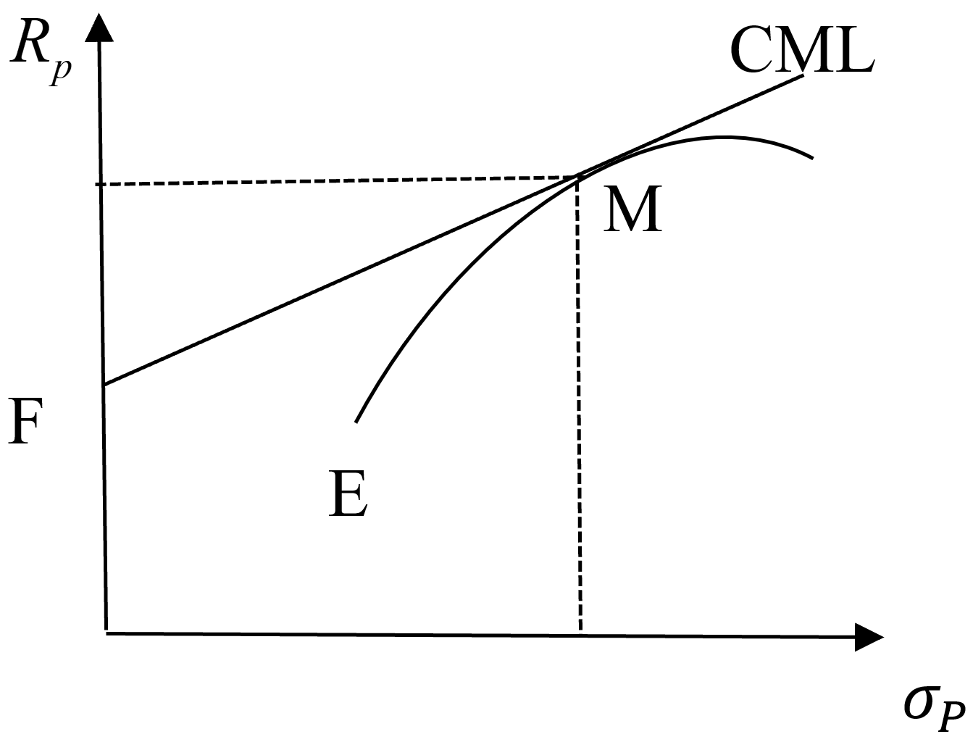
第四节 CML 与 SML 关系
一、资本市场线（CML）
由图4-11的直线可以看出，存在无风险证券的条件下，市场中的所有投资者均是在无风险证券和市场组合之间进行资产组合，即都可以用从F出发且经过与风险资产组合有效边界相切的切点M之间的射线来表示，即所有的有效资产组合都在该射线上。由于切点M也是市场中所有风险资产证券的组合，因此被称为市场组合，那么该直线被称为资本市场线（Capital Market Line，简称CML）。
当证券市场达到均衡状态时，投资组合E点被市场组合M点代替。市场组合就是资本市场上所有风险证券所构成的组合。在这个市场组合中，每一种证券的投资比重都是它的相对市场市值。证券市场均衡条件下，所有投资者的有效前沿均相同。
图4-11 资本市场线

Slide 48
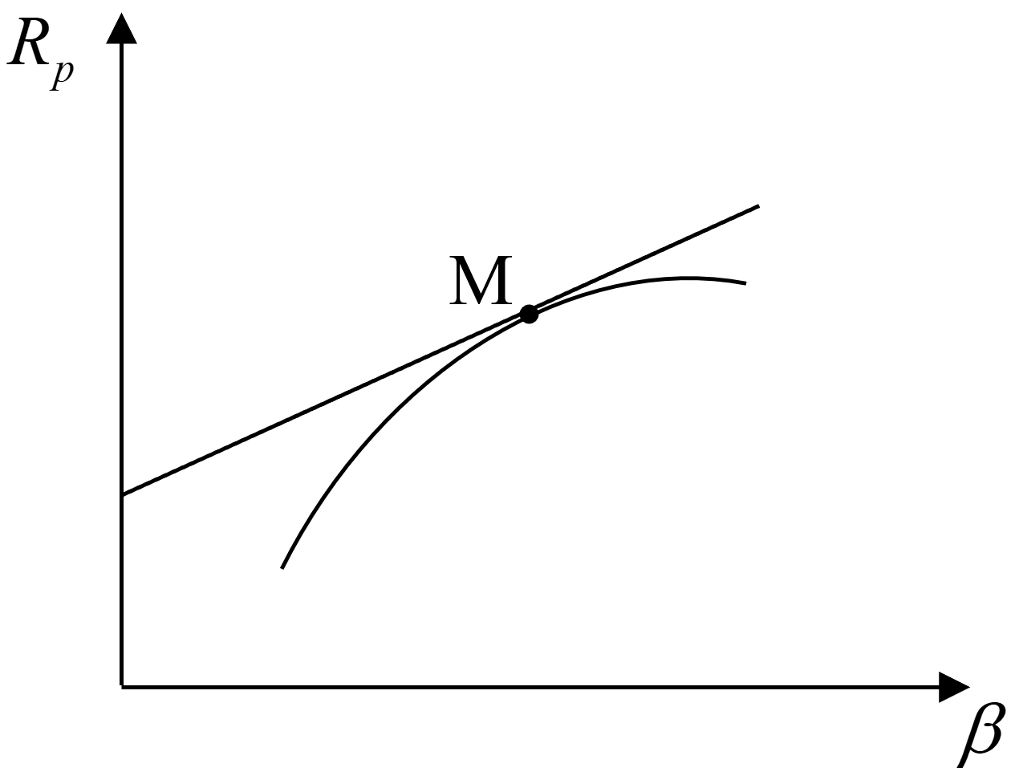
第四节 CML 与 SML 关系
二、证券市场线（SML）
资本市场线只能反映有效投资组合的预期收益率和风险之间的关系，无法反映单只证券预期收益率与风险之间的关系。
我们为了研究预期收益率与风险之间的关系，进一步引入证券资产线。单只证券的预期收益率计算公式如下：
（4-10）
其中， 。
从公式中可以看出，单只证券收益率一部分源于无风险资产收益率，另一部分因为承担了非系统性风险而得到了风险报酬。在图像中可看出横坐标是 （系统性风险），而纵坐标则是预期收益率。
图4-12 证券市场线

Slide 49
第四节 CML 与 SML 关系
二、证券市场线（SML）
证券的期望收益率位于证券市场线上
证券的期望收益率高于（低于）证券市场线
定价合理，无偏离
证券价格低（高）于合理价格，应该买入（卖出）

Slide 50
第四节 CML 与 SML 关系
三、CML与SML关系
（一）区别
（1）纵轴不同。
CML纵轴是组合的期望收益率，反映投资者在投资后期望获得的收益。而SML纵轴是任何单个证券或组合的要求收益率，反映投资者在投资前要求得到的最低收益率。
（2）横轴不同。
CML横轴是标准差，既包括系统性风险，又包括非系统性风险；SML横轴是β系数，只包括系统性风险。
（3）作用不同。
CML作用是确定投资组合的比例；SML作用是根据必要收益率，利用股票估价模型来计算股票的内在价值。
（4）线上组合不同。
对于CML，只有有效组合才落在资本市场线上；对于SML，任何组合（包括非有效组合）都落在证券市场线上。

Slide 51
第四节 CML 与 SML 关系
三、CML与SML关系
（二）联系
CML 与 SML 存在一定的联系，即落在资本市场线上和线外的组合都会落在证券市场线上，CML 可看作是 SML 的特例。当一个证券或一个证券组合是有效组合时，该证券或证券组合与市场组合的相关系数等于 1，此时证券市场线与资本市场线相同，因为：
（4-11）
而 就是资本市场线。

Slide 52
五、多因素套利定价理论

Slide 53
第五节 多因素套利定价理论
  一、因素模型
  作为一种统计模型，因素模型把经济周期、力量、技术革新以及劳动力成本和原材料等经济因素视为一系列宏观经济指示器，并假定这些因素的变化影响着整个证券市场，进而是影响证券之间相关性的经济来源。随着非预期的变化的发生，这些因素也会随之变化，进而引起整个证券市场的收益率发生非预期的变化。
因素模型
单因素模型
多因素模型

Slide 54
第五节 多因素套利定价理论
  二、多因素套利定价理论的假设
  （1）市场完美无摩擦，无套利机会。
  （2）有足够多的证券来分散不同的风险。
  （3）证券收益能用因素模型表示。
  （4）投资者追求效用最大化，且有同质预期。
  （5）证券 i 的随机干扰项与其他证券的随机干扰项相互独立。
  （6）证券 i 的随机干扰项与所有影响因子相互独立。

Slide 55
第五节 多因素套利定价理论
三、多因素套利定价模型
罗斯认为，资本资产定价模型对证券资产收益率因素的论述过于简单，单只证券的收益率除了市场组合这一因素外，还有着其他影响因素，如利率的变动、通货膨胀的变动等，基于这些因素对预期收益的影响，以及套利定价理论的假设和实现条件，我们可以得出以下套利定价理论模型：
（4-12）
其中： 表示资产i在某一时间t的随机收益率， 表示证券i的必要回报率（期望收益率）， 表示证券i对某一因素的敏感程度， 表示影响因素i与理论值的偏差， 表示任意误差项。
若组合高度分散化，非系统性风险被分散，系统性风险给予补偿，证券i预期收益可表示为：
（4-13）

Slide 56
第五节 多因素套利定价理论
三、多因素套利定价模型
其中， 为无风险因素得到的补偿，也即无风险收益率 ； 为因承担第k个风险因素所得到的补偿额。假设资产组合p只与因素1有一单位敏感度，即 ，其他 值均为0，则有
（4-14）
那么， ，即风险补偿为预期收益率减去无风险收益率。
（4-15）
以此类推，可得到多因素套利定价理论模型为：
（4-16）

Slide 57
第五节 多因素套利定价理论
【例4-9】假设某股票的收益受到行业状态I，市场利率R和经济增长率G三种因素的影响，
且 ，无风险收益率为7%，请用套利定价模型求解该股票的均衡收益率。
解答：
即该股票的均衡收益率为16%。

Slide 58
  四、多因素套利定价模型的评价
  1、优点
    （1）APT 的假设大大少于 CAPM，更加接近现实。
    （2）APT 考虑了影响收益的多个因素，解释了 CAPM 的反例。
    （3）APT 比 CAPM 更容易进行实证检验。
    （4）APT 比 CAPM 更加普遍适用，在特定的条件下，CAPM 是 APT 的特例。
  2、缺点
    （1）APT 对资产定价的因素无法确认，或其确认通常缺乏经济学解释。换言之，APT 只确认了一个定价原则，具体模型的构建则五花八门。
    （2）系统风险因素个数越多，套利的盈利分析就越复杂，且操作也越复杂。
    （3）利用单因素证券市场中的无套利条件，可以保持充分分散投资组合的期望收益-贝塔关系， 但少量单个证券可能会例外。
第五节 多因素套利定价理论

Slide 59
第五节 多因素套利定价理论
  二、APT 与 CAPM 关系
1、区别：
（1）对风险的解释程度不同。CAPM模型中使用beta（单个证券或组合对市场收益变动的敏感程度）衡量风险，它是一种单因素模型，只能反映投资风险大小，却无法表达投资风险来源。套利定价模型则是一个多因素模型，它不仅告诉投资者具体的系统性风险是什么，而且还清楚表达了具体系统性风险的影响程度。
（2）均衡不同。CAPM模型是均衡定价模型，APT模型非均衡定价模型，此为两者间的本质区别。除此之外，两者达到均衡的方式也不同，资本资产定价模型强调理性的投资者与同质预期，因此人们在选择证券时只会接受相同风险收益率最高的或相同收益率风险最低的证券，同时放弃高风险低收益的项目，直到项目达到市场的平均收益水平。套利定价模型则是一种套利均衡机制，认为市场上的理性投资者只占一部分，他们会利用市场的存在的套利机会获取无风险收益，最终实现市场均衡。

Slide 60
第五节 多因素套利定价理论
  二、APT 与 CAPM 关系
1、区别：
（3）假设不同。CAPM模型对证券收益率的分布以及个体的效用函数做了假设，而套利定价模型并没有这方面的假设。
（4）适用性与实用性不同。CAPM模型适用范围较广，特别是一些对资本成本数额精确度要求较弱的企业，但实用性较弱，因为对风险的解释程度低且假设条件较为苛刻。APT模型适用性较弱实用性较强。

Slide 61
第五节 多因素套利定价理论
  二、APT 与 CAPM 关系
2、联系：
  （1）部分假设相同。
  二者均包含以下假设：
    a）投资者有相同预期；
    b）投资者追求效用最大化；
    c）资本市场是完备的。
  （2）表达式在特定情况下相同。
  当市场收益率为唯一因子时，APT 模型的表达式与 CAPM 模型相同。因此，CAPM 模型可以看作是添加了部分约束后的 APT 模型的一个特例。

Slide 62
本章小结
投资组合理论是指研究投资者对市场上的证券进行选择并组合的理论。投资组合理论的核心思想是利用组合分散风险，追求收益最大化和风险最小化。
本章较为系统地梳理了证券投资组合理论的发展及演进。在介绍资产组合效率前沿的基础上，分别介绍了资本资产定价模型以及多因素套利定价理论。
资本资产定价模型（CAPM）基于严格的假设条件，而多因素套利定价理论（APT）则 放宽了假设，实用性更强。读者需熟练掌握几个重要理论的假设、内容、评价以及各自间的区别与联系。

Slide 63
谢谢！

